Slide 1
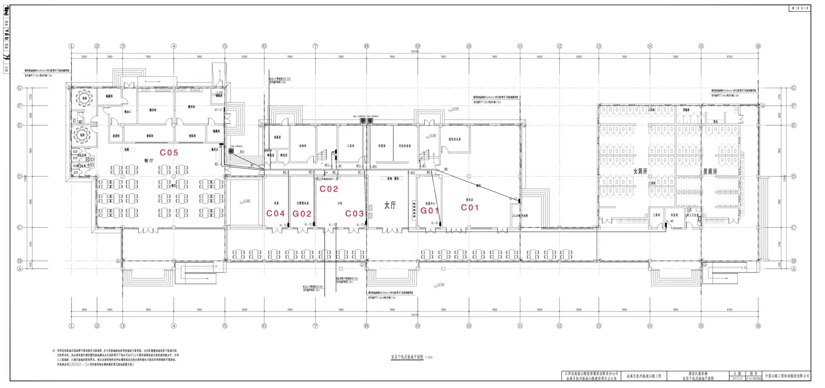
临川东服务北区布局图
编号 | 面积 | 名称 | 编号 | 面积 | 名称 | 编号 | 面积 | 名称
B-1-C01 | 166㎡ | 驿购便利店 | B-1-C02 | 60㎡ | 龙鑫小吃
B-1-G01 | 26㎡ | 客服中心 | B-1-G02 | 28㎡ | 交警执法室 | B-1-C04 | 28㎡ | 空
B-1-C06 | 550㎡ | 龙鑫自助餐

